Slide 1
1. 정보환경

Slide 2
❖ 정보 처리 시스템
정보와 데이타
  데이타 : 관찰이나 측정을 통해서 수집된 사실이나 값 (수치, 스트링)
  정보 : 의사결정을 할 수 있게 하는 데이터의 해석이나 상호 관계 - 의미
  데이타 ≠ 정보
  Process(Data) = Information
  정보처리, 자료처리 : 정보추출방법
데이타
처리기
정보(I)

Slide 3
❖ 정보 처리 시스템 (2)
정보 시스템 (Information System)
  한 기관을 위해 데이타를 수집, 조직, 저장하고 정보를 생성, 분배하는 수단
  응용 시스템(Application System)
    한 부서를 위한 서브 시스템
    응용 프로그램(application program)으로 구성
........
의사결정
현실세계
데이타
처리기
정보(I)
저장데이타

Slide 4
❖ 정보 처리 시스템 (3)
정보 시스템(Cont’d)
  경영 정보 시스템(MIS)
  의사 결정 지원 시스템(DSS)
    광의의 정보 시스템
    데이타웨어하우스(Data warehouse)
    데이타마이닝(Data mining)
    지식 관리 시스템(Knowledge management system)

Slide 5
❖ 자료 처리 시스템 (Data Processing System)
▶ 일괄 처리
  사전 준비 작업 필요
    원시 데이타(raw data)의 수집
    분류 정리하여 화일(file)에 수록
  시스템 중심 처리방법
    높은 시스템 성능
    낮은 처리 비용
  순차 접근 방법 이용 업무

Slide 6
일괄 처리 시스템의 작업 과정
보고서
원시 데이타 수집
분류 및 처리
컴퓨터
화일

Slide 7
▶ 온라인 처리
실시간(real time) 처리
사용자 중심 처리방법
  낮은 시스템 성능
  높은 처리 비용
통신 제어기가 필요
보수, 유지, 회복의 오버헤드

Slide 8
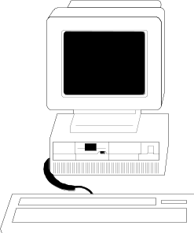
온라인 처리 시스템
데이타
보고서
데이타/보고서
데이타
컴퓨터
통신제어기
(저장데이타)
데이타베이스

Slide 9
▶ 분산 처리
분산 처리기 - 컴퓨터 시스템
분산 데이타베이스
통신 네트워크
클라이언트/서버 시스템 운영 형태

Slide 10
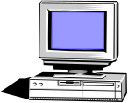
분산처리 시스템
컴퓨터
(클라이언트/서버)
컴퓨터
(클라이언트/서버)
.......
.......
데이타베이스
데이타베이스
통신 네트워크
컴퓨터
(클라이언트/서버)
.......
데이타베이스

